Slide 1
第六章：相变和临界现象
§ 6.1 相、相变与相平衡概念
相的概念 相变的分类 相图
§ 6.2 常见的相变
液气相变 固液相变 固气相变 连续相变
§ 6.3 单元系的复相平衡
相平衡条件 克拉珀龙方程
本章内容分成2部分：相变与相平衡
本章的核心是相图

Slide 2
相、相变及相平衡的概念
相： 没有外力作用下，物理和化学性质完全相同，成分完全相同的均匀物质的状态。
相： 物理化学性质均匀
态： 表观状态(气 液 固)
气态：一般只有一个相
液态：液相, 液晶相
⁴He有2个液相 (氦I,氦II)
³He有3个液相(A,B,正常)
固态：冰 (7个相)
铁 (δ, γ, β, α)
同素异晶形变
碳 (金刚石, 石墨, 无定形)

Slide 3
相图:
假定以T 和p 为轴，作出两相达到平衡时p 与T 的函数图形，称为单元系的相图。实际的相图上的平衡曲线大都是由实验测定的。
p/10⁵P_{a}
73.9
液
56.7
固
5.17
气
1
汽化线：分开液相和气相区域的曲线。
-78.5
-56.6
20
31.1
t/⁰C
CO₂的相图
熔化线：分开液相和固相区域的曲线。
升华线：分开固相和气相区域的曲线。

Slide 4
三相点：
p/10⁵P_{a}
汽化线、熔化线和升华线交于一点Pt，其温度和压强是唯一确定的。
水的三相点是国际温标最基本的固定点，它的热力学温度按定义永久不变，规定为273.16 K.
C(Pc,Tc)
73.9
液
临界点
56.7
固
5.17
气
P_{t}
1
临界点：
-78.5
-56.6
20
31.1
t/⁰C
汽化线的终点C，相应的温度T_{c}和压强P_{c}称为临界温度和临界压强。
CO₂的相图
在高于T_{c}的温度下，液相不复存在。

Slide 5
超临界流体(Supercritical Fluid) ：
p/10⁵P_{a}
温度及压力均处于临界点C以上的液体或气体。
C(P_{c},T_{c})
73.9
液
临界点
56.7
固
超临界流体（SF）性质 ：
5.17
气
P_{t}
SF兼有气液两相的双重特点，既具有与气体相当的高扩散系数和低粘度，又具有与液体相近的密度和对物质良好的溶解能力。
SF的密度对温度和压力变化十分敏感，故可通过控制温度和压力改变物质的溶解度。
超临界流体广泛用于药物的提取、合成、分析及加工。
1
-78.5
-56.6
20
31.1
t/⁰C
CO₂的相图
C点：T_{c}=31.1℃，
P_{c}=73.9×10⁵Pa，
ρ_{c}=0.47 g/cm³。

Slide 6
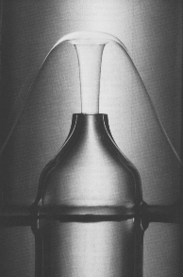
相变
物质在压强、温度等外界条件不变的情况下，从一个相转变为另一个相的现象称为相变。
相变过程是物质结构发生突然变化的过程，常伴随有某种物质性质的突然变化。
相变是自然界中广泛存在着的一类突变现象。
液气相变 液气等温相变
固液相变
固气相变
连续相变
合金， 有序→无序相变
液⁴He，正常态→超流态
金属等，正常态→超导态

Slide 7


孤立系的热平衡判据
一个不受外界影响的系统称为孤立系统。
孤立系的内能和体积不变。根据熵增加原理，在此条件下系统的熵变化
只有熵达到最大值时变化 ，系统才在宏观上不再变化，即达到热平衡。
热平衡的熵判据：
在内能和体积不变的条件下，对于一切可能的变动来说，平衡态的熵最大。

Slide 8

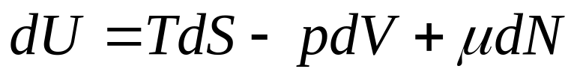
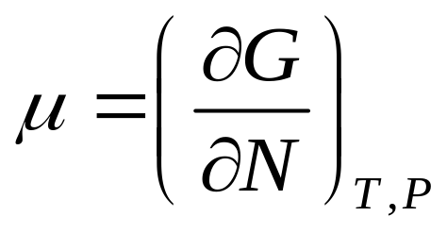
吉布斯函数 (自由焓)：
等温等压过程中热力学系统可以对外作功的那部分焓;
也是能量的一种形式.
开放系统的热力学方程
化学势：自由焓对某相粒子数的偏微商。

Slide 9
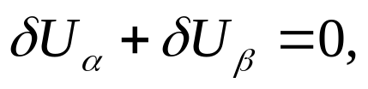
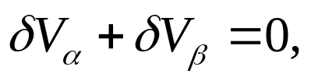
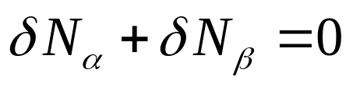
单元复相系的平衡性质
假定一个单元系的 α 和 β 两相已经达到了相平衡，并设这个单元系两相与其它物体隔绝，是一个孤立系。于是，α和β两相的总内能 U ^{α} +U ^{β}、总体积V ^{α} + V ^{β}、总分子数 N ^{α} + N ^{β} 应是恒定的。
设想一个微小的变动，则孤立系的平衡要求
根据开放系的热力学基本方程

Slide 10
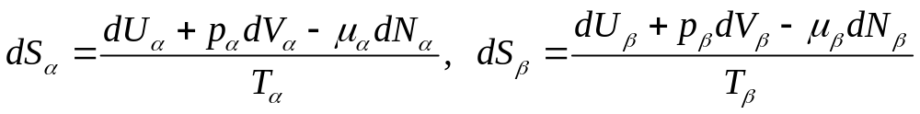
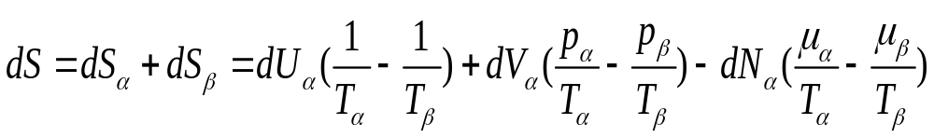
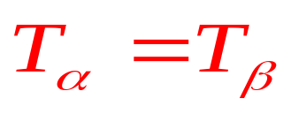
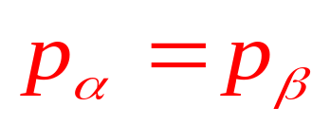
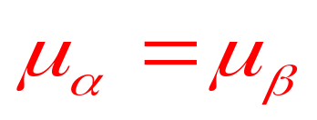
系统的总熵变为
由于整个系统达到平衡时，dS = 0 ,
则由dU_{α}、dV_{α}、dN_{α} 相互独立，得两相平衡条件为:
热学平衡条件
力学平衡条件
化学平衡条件

Slide 11
克拉珀龙
Benoit Pierre Emile Clapeyron,1799～1864）法国物理学家和土木工程师。1799年1月26日生于巴黎。1818年毕业于巴黎工艺学院。1820～1830年在俄国彼得堡交通工程部门担任工程师，在铁路部门有较大贡献。回到法国后，1844年起任巴黎桥梁道路学校教授。1848年被选为巴黎科学院院士。

Slide 12
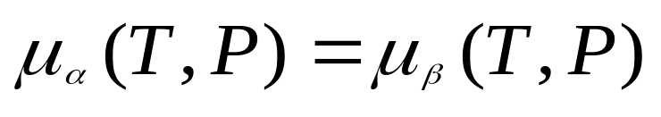
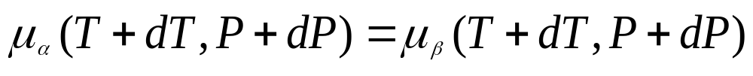
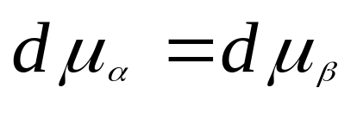
克拉珀龙方程（1834）
p/P_{a}
在相平衡曲线上选取的两点:
(T, p)和(T +dT, p+dp) ，
孤立单元复相系的平衡条件
液
T+dT,p+dp
固
T,p
气
t/⁰C
相图
即沿平衡曲线移动时两相化学势的变化相等。

Slide 13
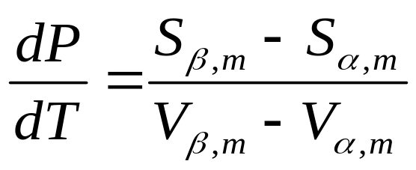
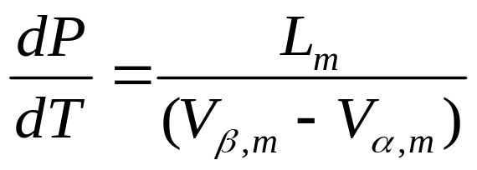
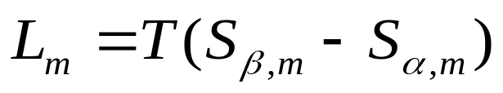
其中潜热
是1 摩尔物质由α相转变到β相所吸收的热量。

Slide 14
平衡曲线斜率
当物质发生熔化、蒸发或升华相变时，一般而言，摩尔体积V_{m}增大，摩尔熵S_{m}增加，相变潜热L_{m}是正的，物质从外界吸收热量，平衡曲线斜率dp / dT 是正的。
减压降温：用真空泵抽取低温液体(例如液氮或液氦)的蒸汽使其压强降低，可以获得比正常沸点还要低的温度。
反常例子：冰、水

Slide 15
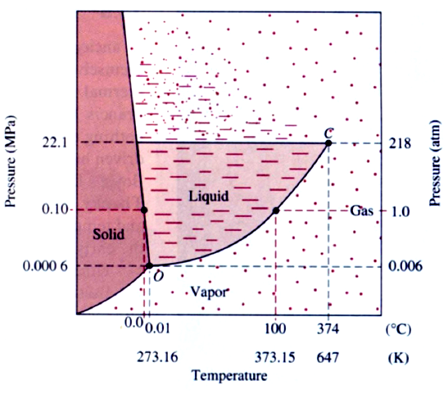
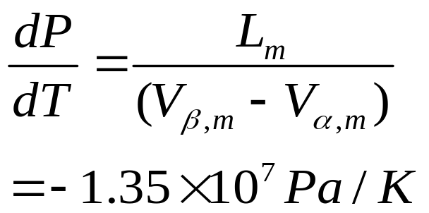
水
冰水两相平衡曲线的斜率为
其中,负号表示随着温度的升高压强降低，或随着压强的增加温度降低。
冰的熔解曲线斜率为负
冰→水 体缩 吸热
熔点随压强增加而降低
汽化曲线斜率为正：高处气压低 水的沸点低

Slide 16
滑冰
在冰上滑冰时，冰刀与冰面接触部位熔化的水起了很好的润滑作用。冰刀对冰面的压力是造成接触部位冰熔化的原因之一。
若运动员体重为60 kg, 冰刀面积为0.1 cm², 则人体对冰面上的压强为5.9×10⁷ Pa. 与前面所得的dp/dT 值比较，这个压强大约可以使冰的熔点下降到 :−4.3º C
熔点下降，不易结冰
如果是在−5ºC以下的气温中滑冰，则在使冰刀与冰面接触部位熔化的原因中，还有一部分是来自两者之间的摩擦所产生的热量。

Slide 17
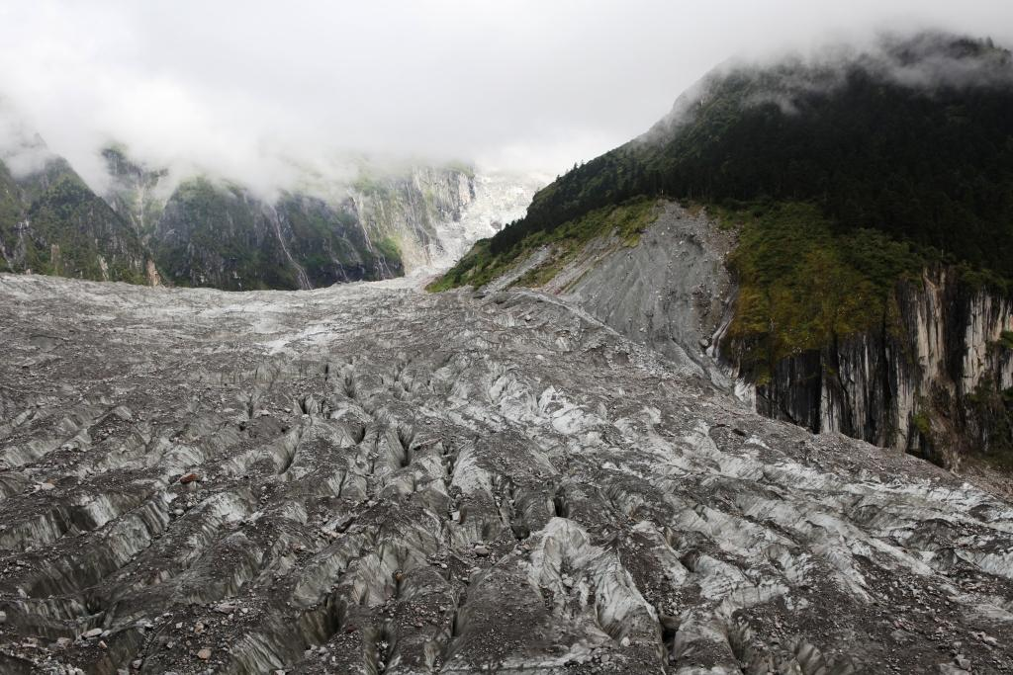
冰川
冰川是在极地或高山地区由降落在雪线以上的大量积雪，在重力和巨大压力下形成的巨大冰体。
冰川的底部由于受到巨大压力使熔点降低，部分冰熔化为水，从而使整个冰川能以每年几米到几十米的速度沿地面滑移。

Slide 18
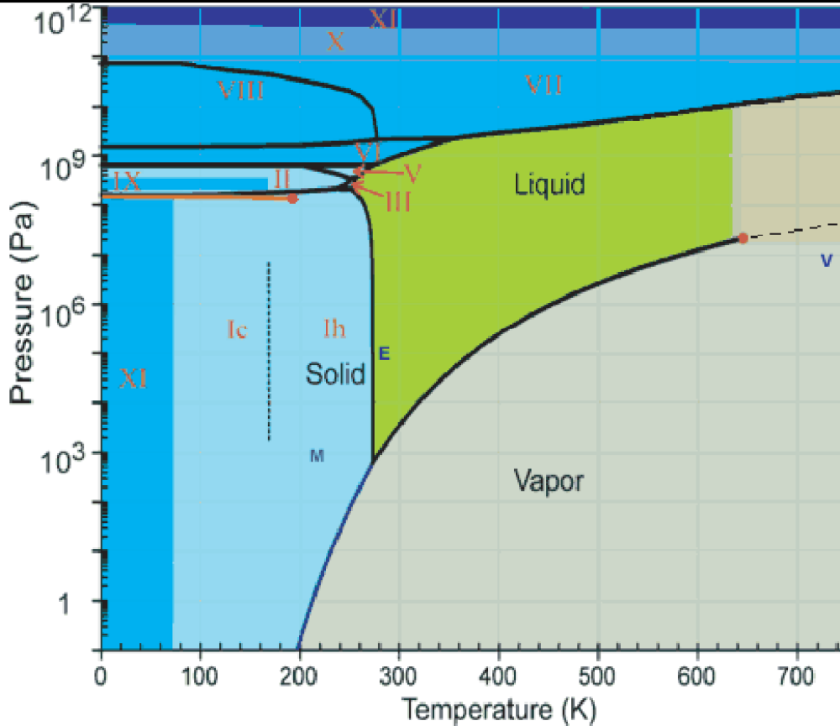
HO₂的相图

Slide 19
气液等温相变
等温相变：在等温条件下改变压强而发生的相变，常用 p-V 图上的等温线来表示。
p/10⁵P_{a}
P（MPa）
气
48.1^{O}C
液
K
73.9
液
7
56.7
固
31.1^{O}C
汽
5.17
气
汽液共存
21^{O}C
1
5
C
B
13^{O}C
A
-78.5
-56.6
20
31.1
t/⁰C
0
95.5
v (10⁻³ l /mol)
CO₂的相图
CO₂等温线

Slide 20
① AB段：与理想气体等温线相似，CO₂ 气体的比体积(单位质量的体积)随着压强的增加而减小。
P（MPa）
气
48.1^{O}C
液
K
7
31.1^{O}C
汽
汽液共存
21^{O}C
② BC 段(液化)：压强增加到5 MPa (B 点)时，CO₂ 气体开始液化。
5
C
B
13^{O}C
A
0
95.5
v (10⁻³ l /mol)
CO₂等温线
若再继续加压，气体的比体积将继续减小，但压强保持不变，有越来越多的气体变为液体。

Slide 21
P（MPa）
直到C点全部气体液化，压强才开始增加。
气
48.1^{O}C
液
K
BC 段相应于CO₂ 气液两相平衡共存的状态，这时的CO₂ 气体称为饱和蒸气，相应的压强称为饱和蒸气压。
7
31.1^{O}C
汽
汽液共存
21^{O}C
5
C
B
13^{O}C
A
0
95.5
v (10⁻³ l /mol)
CO₂等温线
温度越高，饱和蒸气压越高，气液两相共存的水平线越往上移；同时，气液两相比体积的差别越来越小，水平线越来越短。

Slide 22
P（MPa）
③ 临界点：温度升高到31.1°C 附近时，气液两相比体积的差别消失，水平线段收缩为一个拐点K (临界点)。这一温度Tc称为临界温度，相应的等温线称为临界等温线。
气
48.1^{O}C
液
K
7
31.1^{O}C
汽
汽液共存
21^{O}C
5
C
B
13^{O}C
A
0
95.5
v (10⁻³ l /mol)
CO₂等温线
④ 温度高于临界温度Tc 时：不再出现气液两相共存状态。这时不论加多大的压强，也不可能把气体液化。

Slide 23
潜热 latent heat
物质发生相变（物态变化），在温度不发生变化时吸收或放出的热量叫作“潜热”。
物质由低能状态转变为高能状态时吸收潜热，反之则放出潜热。
例如，液体沸腾时吸收的潜热一部分用来克服分子间的引力，另一部分用来在膨胀过程中反抗大气压强做功。
熔解热、汽化热、升华热都是潜热。
潜热的量值常常用每单位质量的物质或用每摩尔物质在相变时所吸收或放出的热量来表示。

Slide 24
相变的分类
物理性质变化分类
一级相变：相变发生时，两相之间有潜热和体积等跃变。
如：液气相变。
二级相变：相变发生时，两相之间无潜热和体积跃变，但有热容跃变。
如：超导相变、液氦相变。
数学方法分类
一级相变：热力学函数（如：自由焓等）连续，但其状态参量的一阶导数不连续。
二级相变：热力学函数及其关于状态参量的一阶导数都连续，但其关于状态参量的二阶导数不连续。

Slide 25
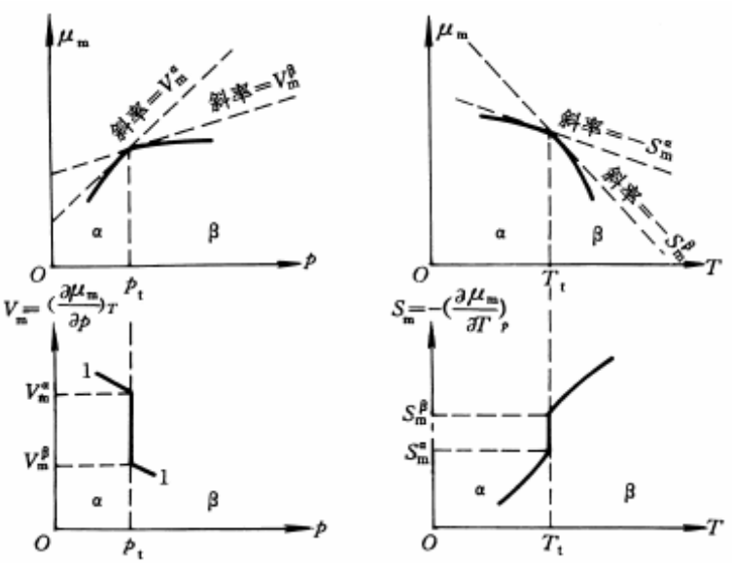
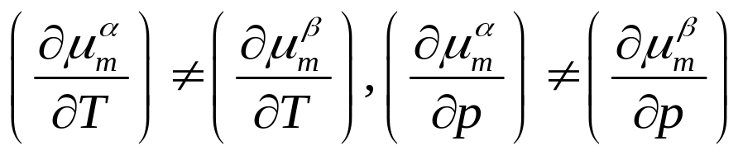

一级相变
在相变点处两相的化学势连续，但化学势的一阶偏导数存在突变，即
除了临界点以外，在固相、液相和气相之间通过两相
一级相变的特征
平衡曲线发生相变时，都存在相变潜热 以及摩尔体积的突变ΔV_{m}，所发生的就是一级相变。

Slide 26
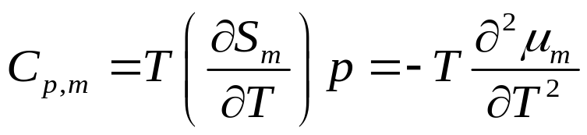
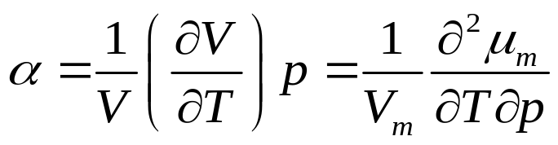
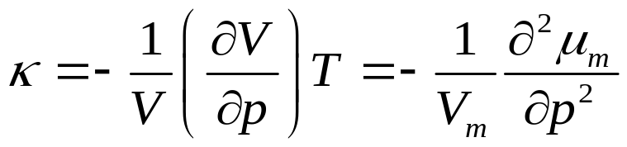
二级相变
在相变点处两相的化学势的一阶偏导数连续，但化学势的二阶偏导数存在突变。
对于二级相变，虽然相变潜热和摩尔体积没有突变，但是以下量有突变。
定压热容
等压膨胀系数
等温压缩系数

Slide 27
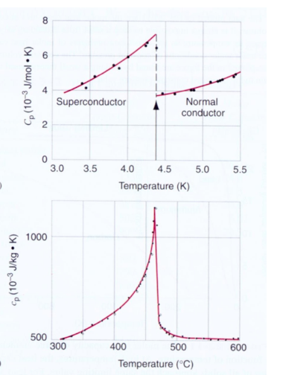
二级相变的特征
（上）钽在超导转变温度附近的摩尔热容。
（下）黄铜的比热。

Slide 28
气液相变以外的连续相变现象
二级及二级以上的相变统称为连续相变。
例:有序 — 无序相变
以黄铜合金为例，常温下，Cu原子和Zn原子倾向于相间排列（上）；温度升高，Cu原子和Zn原子开始偏离原位置；
临界温度（742K）以上，Cu原子和Zn原子随机排列（下）。比热测量显示，在临界温度下，其比热有λ型尖峰。
这种有不同类粒子从规则排列到不规则排列而引起的相变称为有序 — 无序相变。

Slide 29
视频
Thermal Equillibrium
Entropy
Entropy Increase
State of Maximum Entropy
熵
临界现象
相图
熵增加和自由能减小
固态气体和低温演示实验

